Slide 1



Сервис мониторинга предраковых заболеваний желудка
Акселерационная программа «Стартапы LETI» 2023
Лидер Эпохи Технологических Инноваций
Трекер проекта –Сушилова А.Г.
Эксперт проекта – Мельниченко С.В.
Обозначение версионности документа

Slide 2
Актуальность
Предраковые заболевания желудка
Полипы | Хронический атрофический гастрит | Дисплазия слизистой оболочки желудка
Рак желудка
Морфологическая верификация диагноза атрофический гастрит по протоколу OLGA в большинстве случаев не проводится
Высокая частота пропущенного диагноза атрофического гастрит
В России большая часть случаев рака желудка (61,9%) выявляются на поздних стадиях (III, IV стадии)
Огромные затраты на лечение и потеря трудоспособного населения

Slide 3

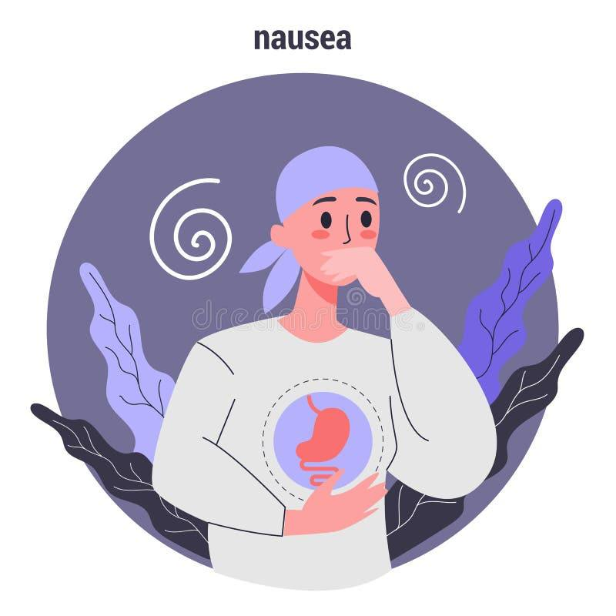
Проблема, которую решает проект
Сложность своевременной диагностики и грамотного наблюдения пациентов с предраковыми заболеваниями желудка
Недостаточно данных для неинвазивного мониторинга атрофии
Недостаточная информированность о заболевании
Сложность найти нужного специалиста
Снижение качества жизни при неправильном мониторинге показателей (развитие тяжелой анемии, инвалидизация)

Slide 4
Решение проблемы
«Сервис мониторинга предраковых заболеваний желудка»
Для врачей
Для пациентов:
Программа для ЭВМ Калькулятор атрофии: прогнозирование успешности терапии
Формирование личного кабинета пациента
Школа пациента с предраковыми заболеваниями желудка
Система персонализированных оповещений пациента
Подбор необходимого специалиста по данному профилю:
Гастроэнтеролог
Онколог
Эндокринолог
Эндоскопист
Хирург
Платная подписка для пациентов
Оплата рекламы рекламодателями (фармкомпании, клинки)
Своевременная диагностика и лечение предраковых заболеваний желудка
Снижение затрат ОМС на терапию поздних стадий рака желудка и паллиативную помощь
Сохранение жизни населения

Slide 5
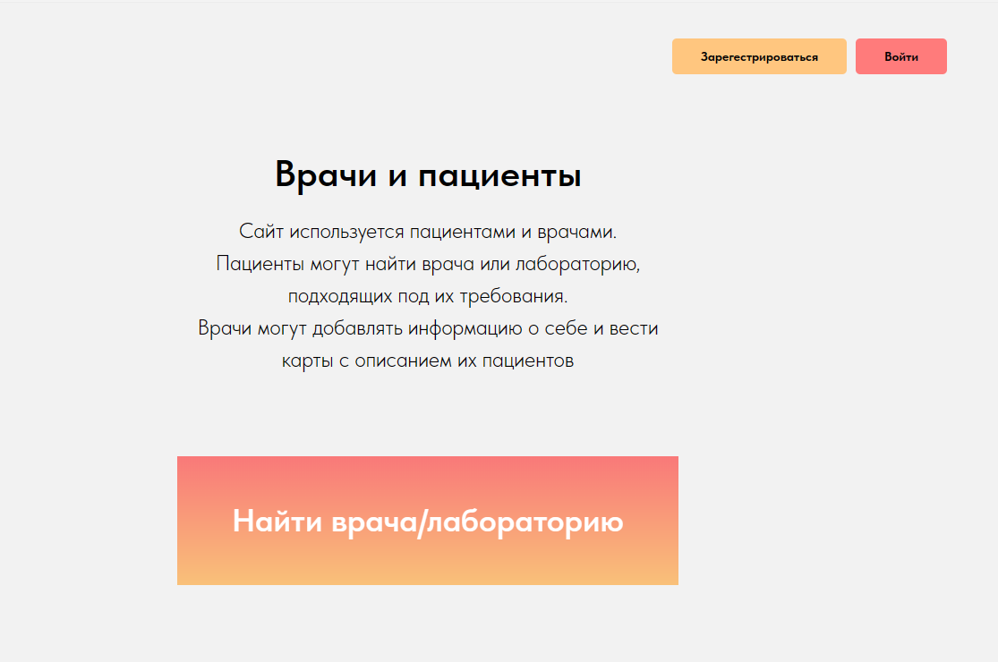
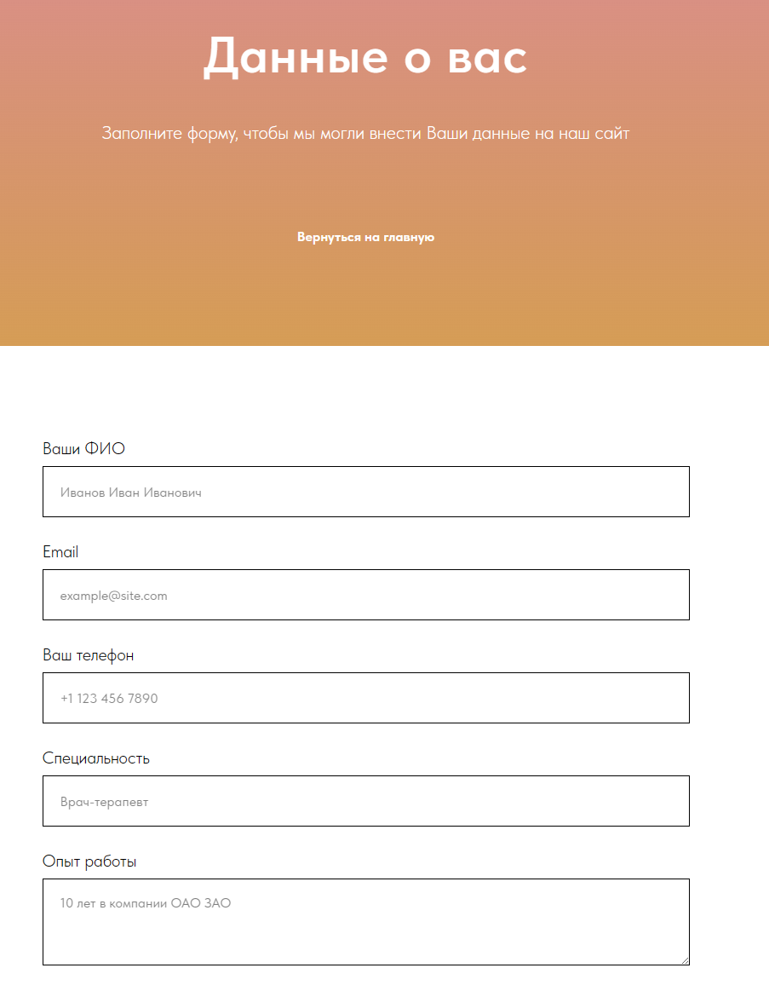
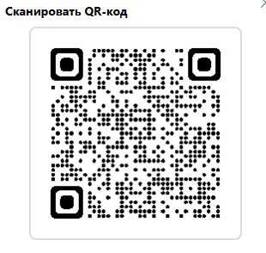
Как выглядит наш прототип:
http://project8036020.tilda.ws/

Slide 6
Целевая аудитория
Портрет целевой аудитории B2С
Пациенты с хроническим атрофическим гастритом в возрасте от 18 до 75 лет, готовые платить за подписку
Различной специализации, среднего дохода
Портрет целевой аудитории В2B
Частные клинки со следующими специалистами:
Гастроэнтеролог
Онколог
Эндокринолог
Эндоскопист
Хирург

Slide 7
Обзор конкурентов
Характеристика | https://prodoctorov.ru/ | https://sberhealth.ru | https://gorzdrav.spb.ru | Регистр
Возможность записи на прием | Есть | Есть | Есть | Есть
Возможность наблюдать за динамикой своих анализов | Нет | Есть | Есть, некорректная работа сайта (не все анализы выгружаются) | Есть
Возможности для врачей | Есть аккаунт врача | Есть аккаунт врача | Есть аккаунт врача | Есть аккаунт врача Возможность следить за динамикой собственного пациента Калькулятор атрофии

Slide 8
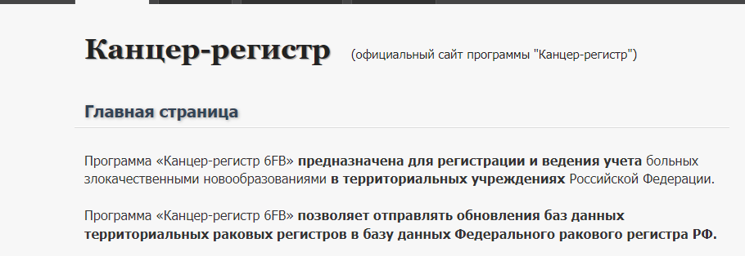

Научный компонент
Сервис мониторинга предраковых заболеваний желудка

Slide 9
Бизнес модель и факторы успеха
бизнес-модель Остервальдера?
Достоинства предложения. Учитывая, что бот содержит уникальную передовую (с учетом самых последних НИР) информацию об атрофическом гастрите, продукт решает несколько проблем пациента, что подчеркивает его конкурентоспособность:
Низкая информированность о хроническом атрофическом гастрите (как пациентов, так и многих врачей).
Повышенный уровень тревожности и депрессии из-за онконастороженности и дефицита информации о своем заболевании
Высокий информационный поток, как следствие, снижение частоты посещений плановых обследований.
И многое другое

Slide 10


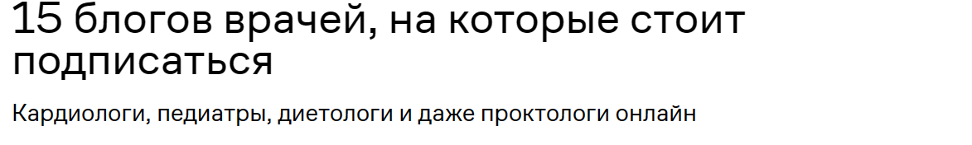
Бизнес модель и факторы успеха
Каналы взаимодействия (сбыта). Первичный контакт с потенциальными пользователями будет произведен через рекламу в интернет-ресурсах, связанных с просветительской деятельностью в области терапии, гастроэнтерологии, эндокринологии и неврологии: блоги врачей-экспетов, интернет-школы пациентов. Параллельно планируется продвижение телеграм-канала Школа пациента с предраковыми заболеваниями желудка, в котором будет проводиться реклама продукта.

Slide 11
Отношения с пользователями
Бесплатная версия
запись к врачам, рекомендации центров для выполнения эндоскопии
решение только технических вопросов с техподдержкой; информационные ресурсы Школы пациента с атрофическим гастритом
Платная версия
ведение собственной статистики показателей для пациента в платной версии – возможность использования калькулятора атрофии для врачей
ежемесячное оповещение пациентов о необходимости контроля анализов
еженедельный прямой контакт врачей регистра через онлайн-конференцию для разъяснения накопившихся вопросов

Slide 12


Бизнес модель и факторы успеха
Ключевые ресурсы
Для реализации проекта потребуется консультации внешних специалистов: патологоанатома (морфолога), эндоскописта, невролога, эндокринолога; лабораторная служба; потребуются услуги дизайнера; работа программиста; работа маркетолога; специалисты по запуску рекламной кампании;
необходима будет постоянная работа службы технической поддержки.

Slide 13
Финансовые показатели
Годовая прибыль – 28 050 000
Годовой расход – 8 830 000
Годовая прибыль – 19 220 000
Инвестиционная потребность – 2 680 000
Работа программиста 150 000 мес х 2 = 300 000 /мес.
Работа аналитиков 150 000 мес х 2 = 300 000 /мес.
Аренда офиса 20 000 мес
Аренда сервера 10 000 мес
Маркетинг 100 000 мес.
Итого 730 000 мес.

Slide 14
Финансовые показатели
1. Cтоимость разработки продукта
Работа программиста (готовое приложение 500 000 руб.)
Реклама (соц. сети, конференции – 300 000 руб.)
Итого потребность в инвестициях 800 000 руб.
2. Население России и старше 18 лет – 62 700 000
Из них примерно болеют атрофическим гастритом – 5,3% = 3 323 000
Из них знает о заболевании примерно 50% = 1 650 000
Из них заинтересованы в лечении и наблюдении примерно 30% = 495 000
Из них готовы оплачивать платную подписку на приложение примерно 10% = 50 000
Стоимость подписки 100 р/мес.
Объем продаж 5 000 000 р/мес. + стоимость размещения рекламы на сайте 50 000 р/мес. количество рекламодателей – 3
Итого 5 150 000 р/мес. - к 12 мес.
Планируемое количество подписчиков +4000 каждый месяц
В РАЗРАБОТКЕ!!!

Slide 15
Стратегия продвижения
B2С
Оповещение пациентов: телеграм-канал; школа пациента с предраковыми заболеваниями желудка; оповещение непосредственно врачами на приеме
Продвижение среди пациентов – реклама на сайтах с маршрутизацией пациентов к врачам
Оповещение врачей: конференции и выступления врачей-гастроэнтерологов, онкологов, терапевтов
Реклама на конференциях
Видеоконтент: ролики в клиниках
B2С
Оповещение врачей и пациентов: новости СЗГМУ им. И.И Мечникова (результаты работы регистра)

Slide 16
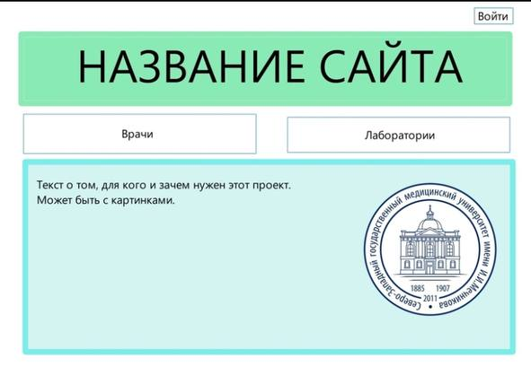
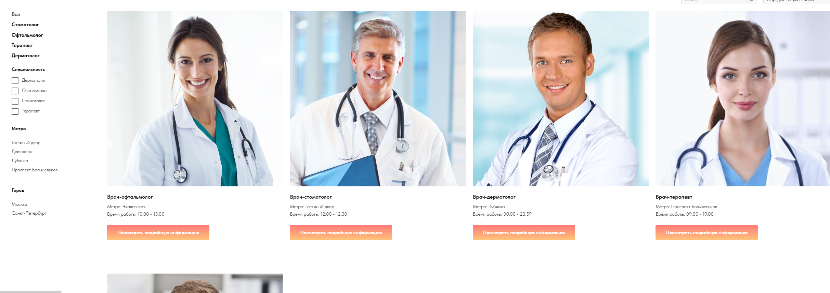
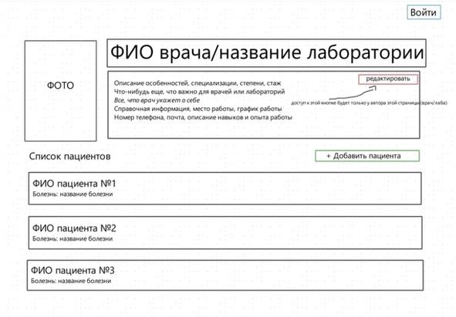
Дорожная карта проекта
ноябрь
Разработка дизайна сервиса
декабрь
Разработка сайта-регистра
2023-2024 гг.
Ноябрь 2024 г.
Проведение НИР – разработка калькулятора атрофии
Полноценная работа всех разделов сайта

Slide 17
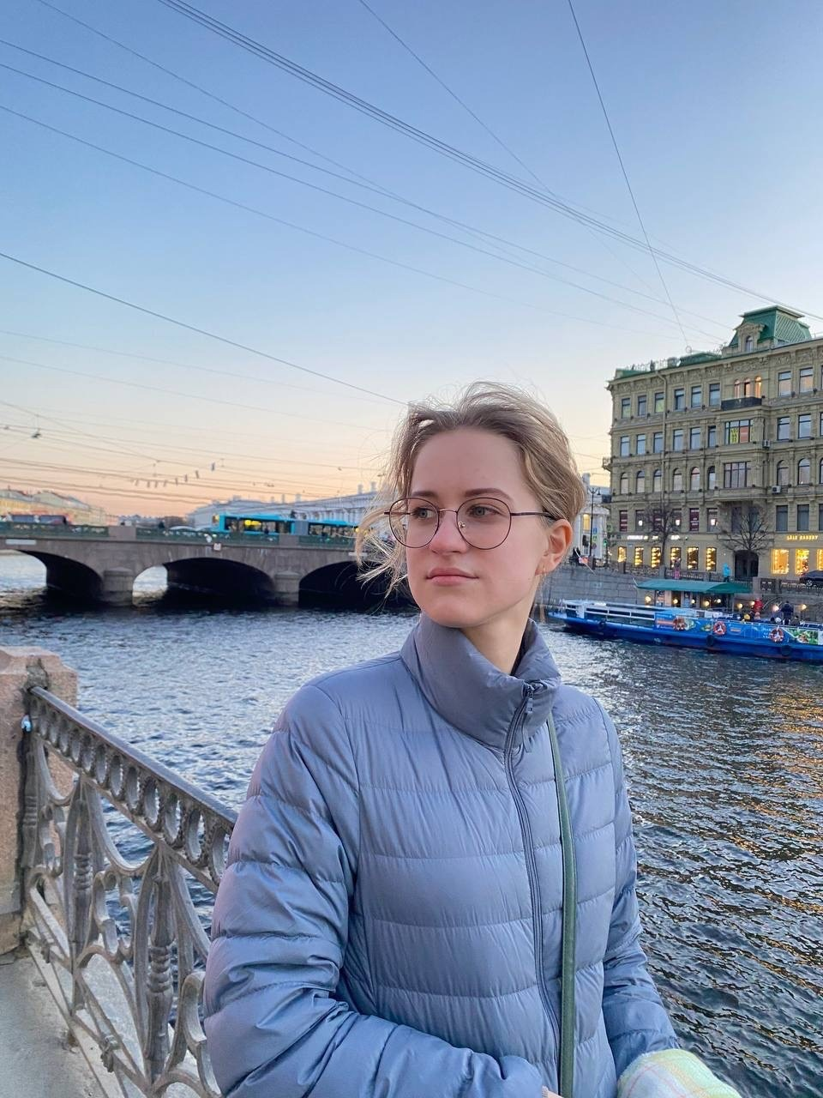
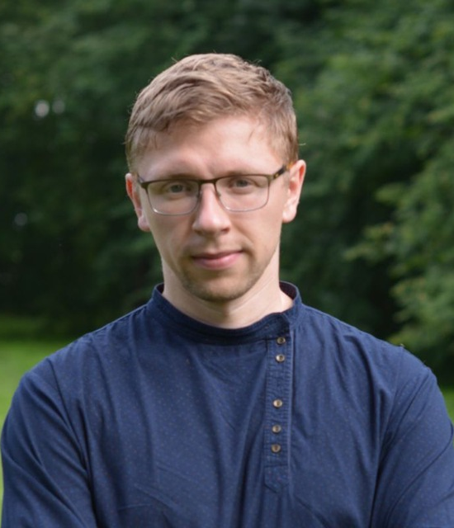
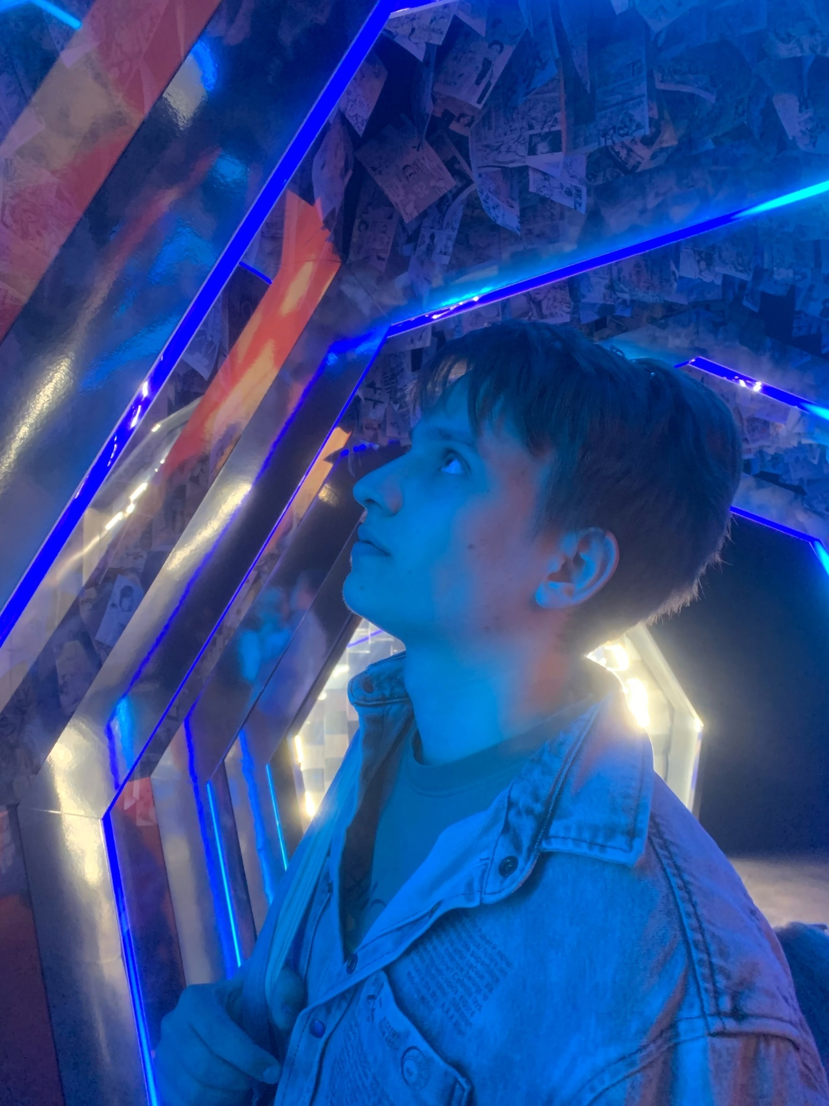
Команда проекта
Кудрявцева (Селезнева) А.А., тимлид
Создание идеи, разработка презентации, мотивирование членов команды
Студент СЗГМУ им. ИИ. Мечникова
Сушилов С.И., рисечер
Расчет показателей, скрининговый опрос пациентов
Ординатор СПбГПМУ,
ГП №87 - врач-терапевт
Кудрявцев И.С., таймкипер
Создание идеи, поиск конкурентов
Студент СЗГМУ им. И.И. Мечникова

Slide 18
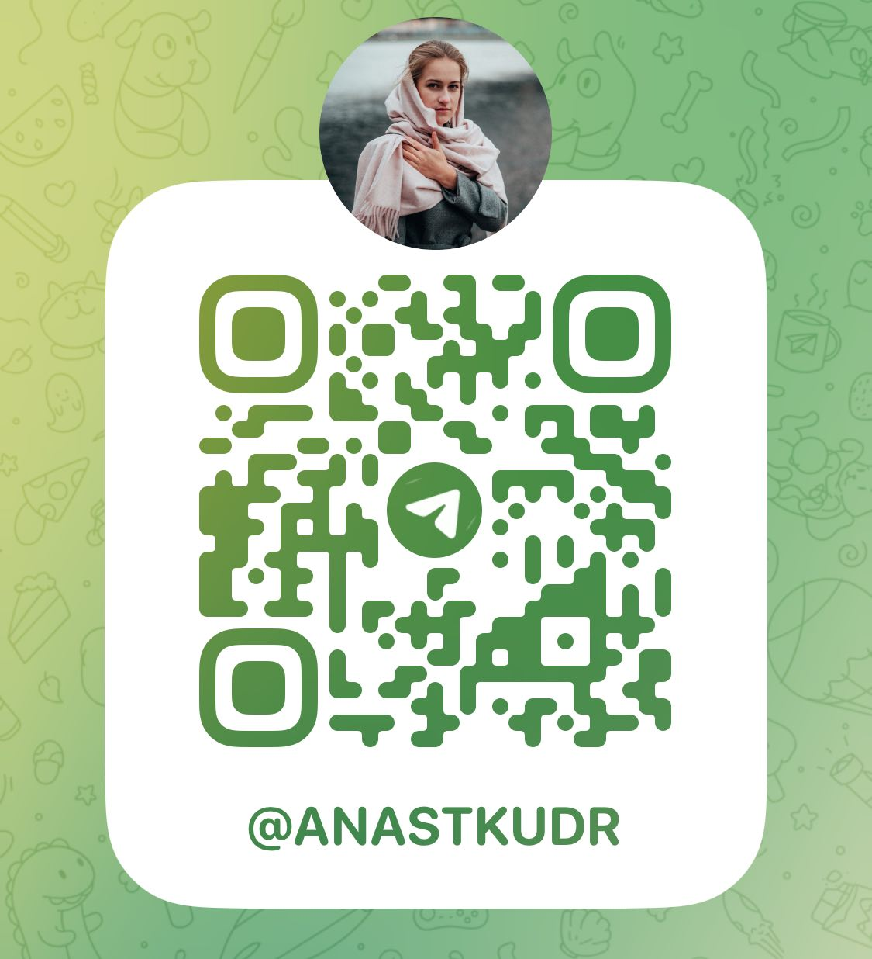
Контакты
Сайт - http://project8036020.tilda.ws (пока в работе)
Телефон – 8(911)288-39-49
Эл.почта – anastselezneva@list.ru
Соц.сети - телеграм
Спасибо за внимание!
Когда начать заботиться о здоровье, если не сейчас!

